Slide 1








第二节
第十一章
常数项级数的审敛法
一、正项级数及其审敛法
二、交错级数及其审敛法
三、绝对收敛与条件收敛
机动 目录 上页 下页 返回 结束

Slide 2
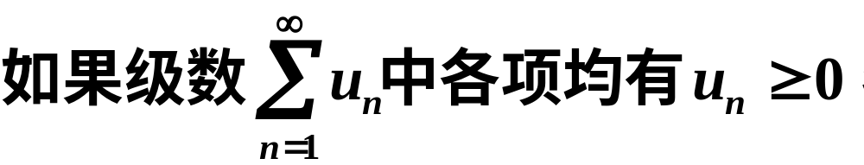


一、正项级数及其审敛法
1.定义:
这种级数称为正项级数.
2.正项级数收敛的充要条件:
部分和数列 为单调增加数列.
定理

Slide 3


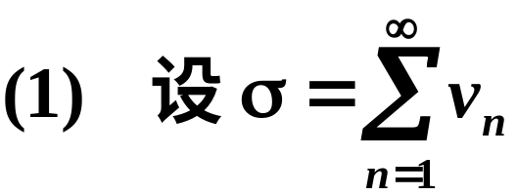




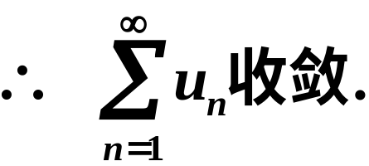
3.比较审敛法
证明
即部分和数列有界

Slide 4
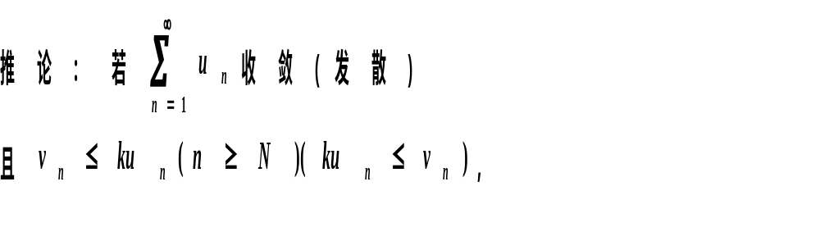

(2)反证法
比较审敛法的不便:
须有参考级数.

Slide 5
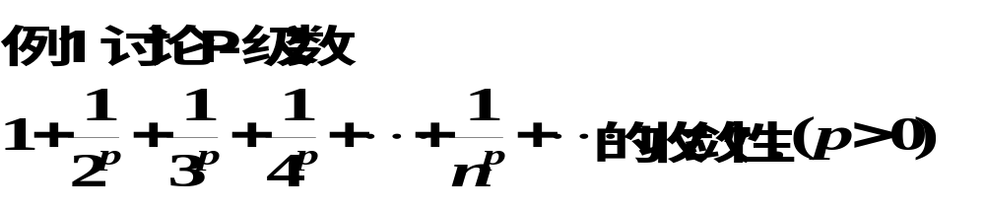
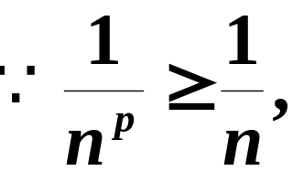


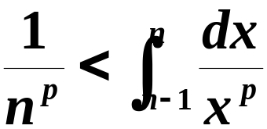


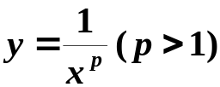
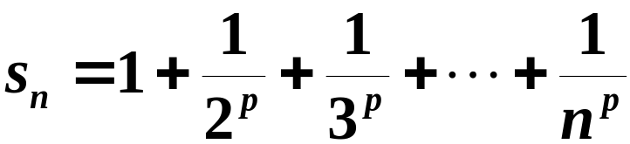
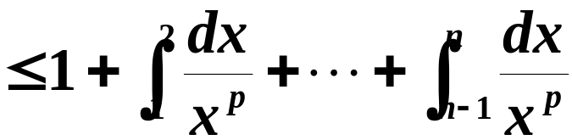





解
由图可知

Slide 6
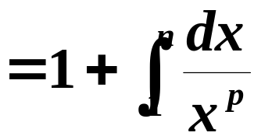
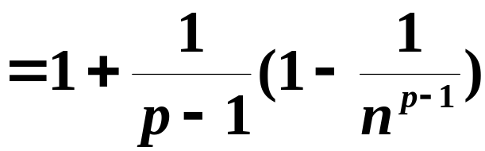
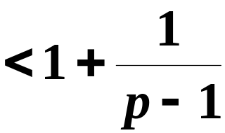



重要参考级数: 几何级数, P-级数, 调和级数.

Slide 7

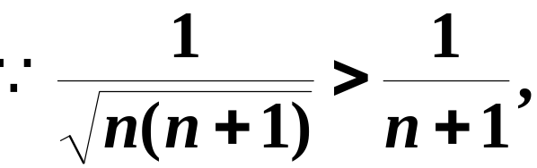


证明

Slide 8
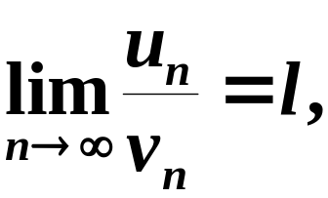

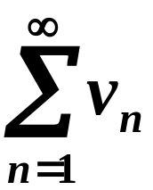
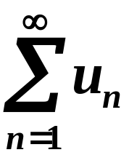


4.比较审敛法的极限形式:
∞
∞
∑
∑
设
u
与
v
都是正项级数
,
如果
n
n
n
=
1
n
=
1
则
(1)
当
时
,
二级数有相同的敛散性
;
(2)
当
时，若
收敛
,
;
则
收敛
∞
∞
∑
∑
(3)
当
时
,
若
v
发散
,
u
;
则
发散
n
n
n
=
1
n
=
1

Slide 9
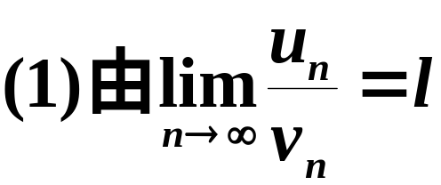
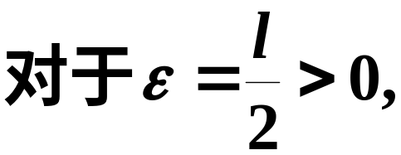
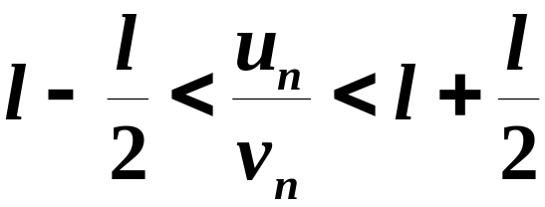


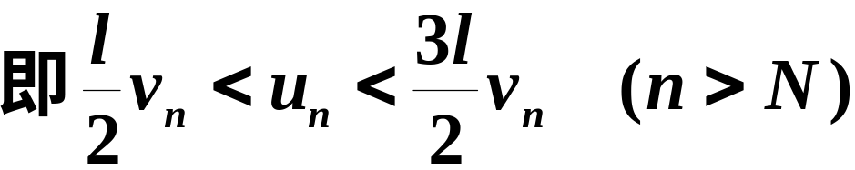
证明
由比较审敛法的推论, 得证.

Slide 10
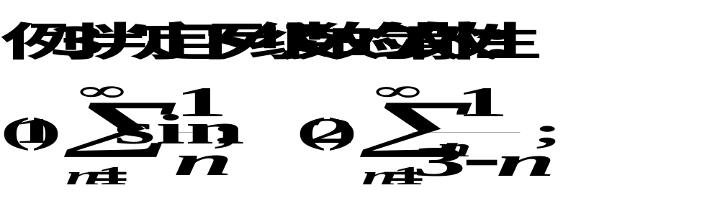
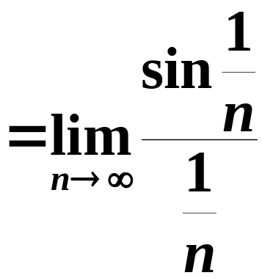
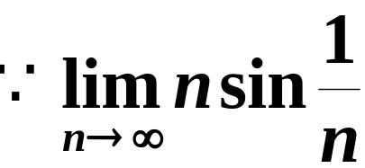


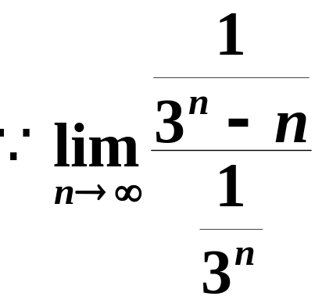
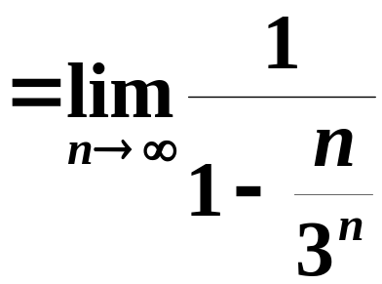

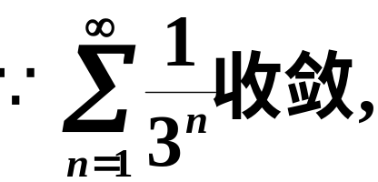
解
原级数发散.
故原级数收敛.

Slide 11
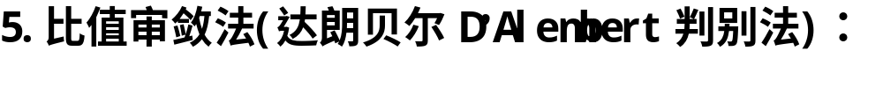




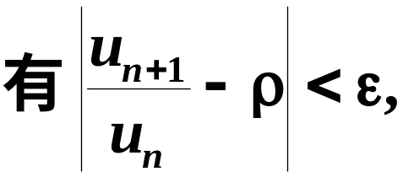


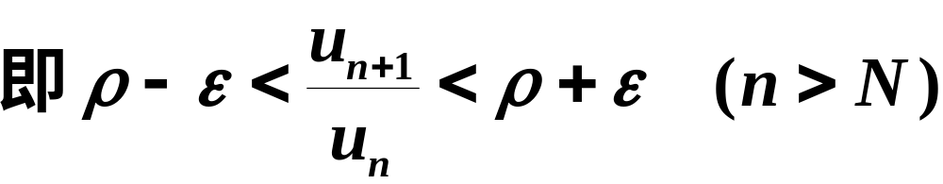
证明

Slide 12




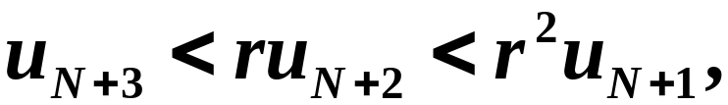

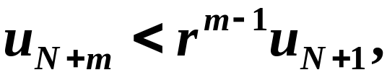

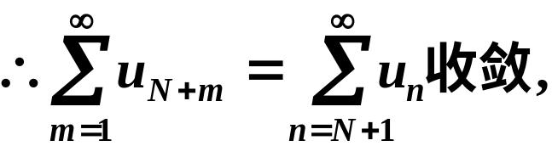




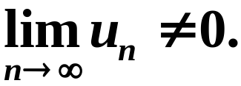
收敛
发散

Slide 13


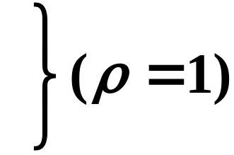

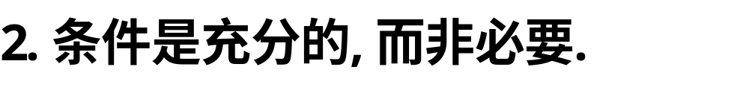
比值审敛法的优点:
不必找参考级数.
两点注意:

Slide 14
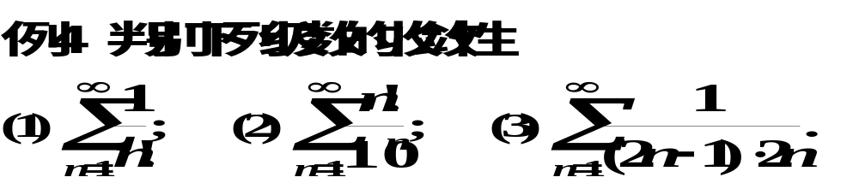
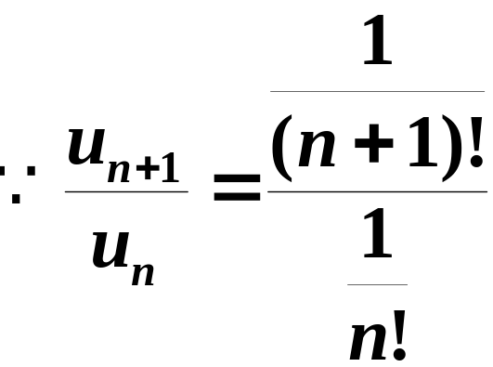
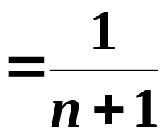


解

Slide 15
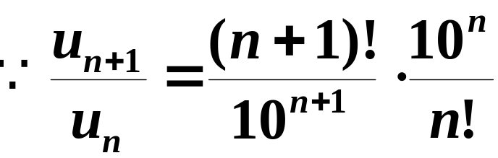
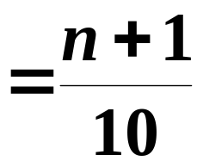


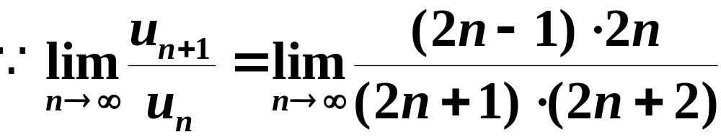

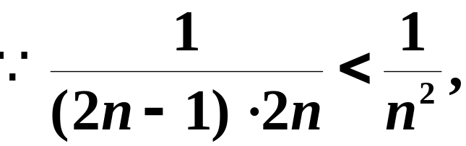


比值审敛法失效, 改用比较审敛法

Slide 16

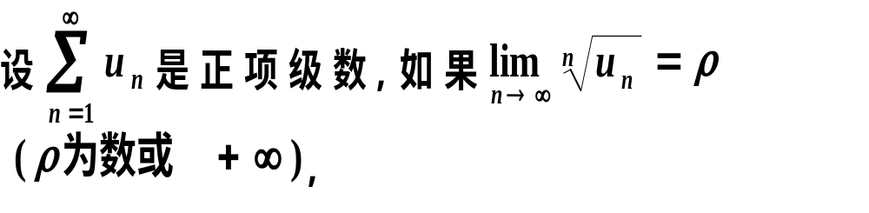


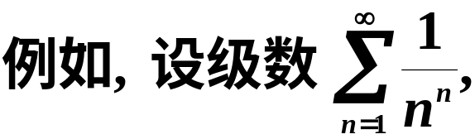
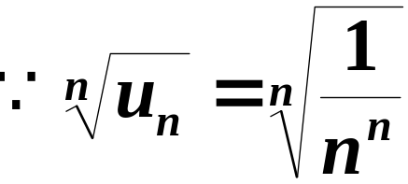
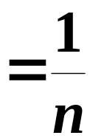

级数收敛.

Slide 17

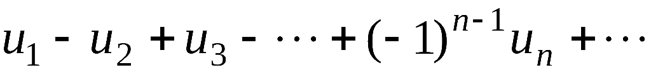

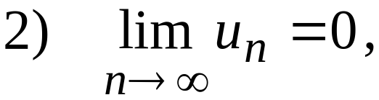
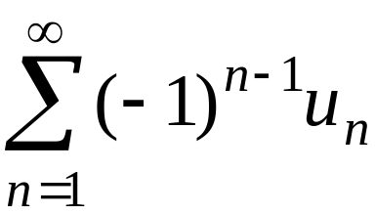


二 、交错级数及其审敛法
则各项符号正负相间的级数
称为交错级数 .
定理6 . ( Leibnitz 判别法 )
若交错级数满足条件:
则级数
收敛 , 且其和
其余项满足
机动 目录 上页 下页 返回 结束

Slide 18














证:
是单调递增有界数列,
故
又
故级数收敛于S, 且
机动 目录 上页 下页 返回 结束

Slide 19













用Leibnitz 判别法判别下列级数的敛散性:
收敛
收敛
收敛
上述级数各项取绝对值后所成的级数是否收敛 ?
发散
收敛
收敛
机动 目录 上页 下页 返回 结束

Slide 20






三、绝对收敛与条件收敛
定义: 对任意项级数
若
收敛 ,
则称原级
数
绝对收敛 ；
若原级数收敛, 但取绝对值以后的级数发散, 则称原级
数
条件收敛 .
例如 ：
为条件收敛 .
均为绝对收敛.
机动 目录 上页 下页 返回 结束

Slide 21











定理7. 绝对收敛的级数一定收敛 .
证: 设
收敛 ,
令
显然
且
根据比较审敛法
收敛,
收敛
也收敛
机动 目录 上页 下页 返回 结束

Slide 22





例7. 证明下列级数绝对收敛 :
证: (1)
而
收敛 ,
收敛
因此
绝对收敛 .
机动 目录 上页 下页 返回 结束

Slide 23









(2) 令
收敛,
因此
绝对收敛.
机动 目录 上页 下页 返回 结束

Slide 24










内容小结
1. 利用部分和数列的极限判别级数的敛散性
2. 利用正项级数审敛法
必要条件
发 散
不满足
满足
比值审敛法
比较审敛法
不定
部分和极限
用它法判别
根值审敛法
积分判别法
收 敛
发 散
机动 目录 上页 下页 返回 结束
Notes:
( L. P371 第一节) (L.P373 表6-1 )

Slide 25







3. 任意项级数审敛法
概念:
为收敛级数
绝对收敛
条件收敛
Leibniz判别法:
则交错级数
收敛
机动 目录 上页 下页 返回 结束
Notes:
( L. P374, 5 )

Slide 26






思考与练习
设正项级数
收敛,
能否推出
收敛 ?
提示:
由比较判敛法可知
收敛 .
注意:
反之不成立.
例如,
收敛 ,
发散 .
机动 目录 上页 下页 返回 结束

Slide 27
作业
P206 1 (1), (3), (5) ;
2 (2), (3), (4) ;
3 (1), (2) ;
4 (1), (3), (5), (6) ;
5 (2), (3), (5)
第三节 目录 上页 下页 返回 结束

Slide 28











备用题
1. 判别级数的敛散性:
不是 p–级数
解: (1)
发散 ,
故原级数发散 .
(2)
发散 ,
故原级数发散 .
机动 目录 上页 下页 返回 结束

Slide 29











2.
则级数
C
(A) 发散 ; (B) 绝对收敛;
(C) 条件收敛 ; (D) 收敛性根据条件不能确定.
分析:
∴ (B) 错 ;
又
机动 目录 上页 下页 返回 结束

